Slide 1
CHÀO MỪNG CÁC EM ĐẾN VỚI TIẾT HỌC MỚI

Slide 2
KHỞI ĐỘNG
Em hãy xác định nơi diễn ra hoạt động trao đổi.
Ở đó, các chủ thể trao đổi, mua bán những sản phẩm gì?
Các chủ thể thoả thuận về những điều gì?

Slide 3
Học sinh xác định được địa điểm diễn ra hoạt động trao đổi
(Ví dụ: Ở chợ phiên của thị trấn, hoặc ở chợ dân sinh góc phổ).
Học sinh gọi tên được những sản phẩm đưa ra trao đổi (rau, trái cây, hoa, gạo, muối,...).
Học sinh nêu được những điều các chủ thể thoả thuận với nhau: Trao đổi, mặc cả về giá sản phẩm, thống nhất về số lượng, trọng lượng các sản phẩm đang được mua và bán, thống nhất về cách thức giao nhận sản phẩm,

Slide 4
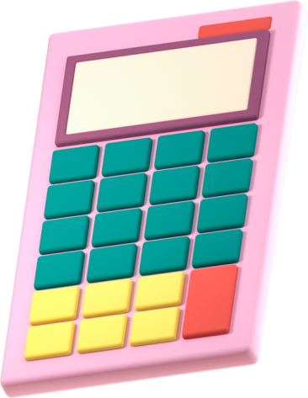
BÀI 3: THỊ TRƯỜNG

Slide 5
NỘI DUNG BÀI HỌC
1
Khái niệm thị trường
2
Các loại thị trường
3
Chức năng của thị trường

Slide 6
1. Khái niệm thị trường

Slide 7
a) Em hãy xác định các chủ thể kinh tế xuất hiện trong hình ảnh 1, 2. Các chủ thể này đang tiến hành hoạt động gì? Ở đâu?
Câu trả lời:
Hình ảnh 1: mô tả một góc chợ ngoài trời, quầy hàng nhiều chủng loại sản phẩm, người mua, người bán,
Hình ảnh 2: mô tả một góc siêu thị, nhiều người đang lựa chọn mua sắm sản phẩm theo mức giá niêm yết tại giá bảy hàng hoá.

Slide 8
Hình ảnh 1: Các chủ thể xuất hiện là người mua, người bán, người sản xuất, người tiêu dùng.

Slide 9
Hình ảnh 2: Chỉ thấy xuất hiện người mua, người tiêu dùng tại góc siêu thị. Mỗi người đều đang chọn hàng, trao đổi với người cùng đi, xem bảng giá,...

Slide 10
Các hoạt động đang tiến hành là hoạt động mua và bán, có sự giao tiếp giữa người mua - bán, người sản xuất - tiêu dùng trong hình ảnh 1.
Trong hình ảnh 2, người mua, người tiêu dùng chọn mua sản phẩm theo giá niêm yết trên giá bày hàng tại siêu thị.

Slide 11
b) Để các hoạt động này diễn ra, các chủ thể kinh tế nêu trên cần thoả thuận với nhau đề xác định điều gì?
Câu trả lời:
Các chủ thể trong hình ảnh 1 thoả thuận với nhau về giá cả sản phẩm, thống nhất về số lượng sản phẩm mua và bán.

Slide 12
c) Những quan hệ nào được xác lập trong quá trình mua bán ở các hình ảnh 1 và 2?
Câu trả lời:
Các quan hệ kinh tế được xác lập là quan hệ giữa người mua – người bán, người sản xuất - người tiêu dùng, quan hệ hàng – tiến (thể hiện khi trả tiền mua hàng).

Slide 13
Thị trường là nơi các gặp nhau giữa các chủ thể kinh tế, họ thống nhất, bàn bạc các thông tin liên quan đến sản phẩm: số lượng, chất lượng, giá cả để thực hiện thành công hành vi mua và bán nhằm đáp ứng nhu cầu của mỗi.
Các yếu tố cơ bản của thị trưởng là hàng hoả, tiền tệ, giá cả, người mua, người bán. Các quan hệ cơ bản của thị trường là quan hệ hàng hoá – tiền tệ, quan hệ mua – bán, quan hệ cung – cầu.

Slide 14
Các loại thị trường:
1/ Theo đối tượng hàng hóa, dịch vụ: thị trường gạo, thị trường cà phê, thị trường chăm sóc sắc đẹp, thị trường chăm sóc sức khỏe…
2/Theo vai trò của sản phẩm:
Thị trường yếu tố sản xuất: (nơi mua và bán các yếu tố phục vụ cho quá trình sản xuất) ví dụ như máy móc, nguyên vật liệu, sức lao động, thiết bị y tế….)
Thị trường hàng tiêu dùng ( nơi mua và bán các sản phẩm phục vụ trực tiếp cho cho nhu cầu sinh hoạt như lương thực, thực phẩm, quần áo, giày dép….
3/ Theo phạm vi không gian: thị trường trong nước và thị trường thế giới.
4/ Theo cách thức gặp nhau giữa các chủ thể: thị trường truyền thống (trực tiếp) và thị trường trực tuyến( gián tiếp) thông qua nền tảng công nghệ số.
5/ Theo tính chất và cơ chế vận hành thì gồm có thị trường cạnh tranh hoàn hảo và thị trường cạnh tranh không hoàn hảo.
Phạm vi
Trong nước
Quốc tế

Slide 15
Thông tin 1: Hàng năm cứ mỗi dịp tết Trung Thu ngoài thị trường bán rất nhiều các mặt hàng phục vụ cho ngày này nào là lồng đèn, các loại bánh kẹo, đặc biệt có nhiều loại bánh trung thu mẫu mã rất đẹp, giá cả phải chăng đáp ứng nhu cầu của người tiêu dùng. Hãy cho biết trong thông tin này nếu phân loại theo đối tượng hàng hóa, dịch vụ ; vai trò của sản phẩm thì ta có được loại thị trường nào?
Đối tượng hàng hóa: thị trường lồng đèn, thị trường bánh kẹo, thị trường bánh trung thu
Vai trò của sản phẩm: thị trường hàng tiêu dùng.

Slide 16
Thông tin 2: Sau đại dịch Covid 19 thì VN là một trong những quốc gia có tốc độ tăng trưởng kinh tế nhanh và bền vững trong đó phải kể đến các mặt hàng trái cây như sầu riêng, thanh long, nhãn, vải …không những đáp ứng nhu cầu tiêu thụ trong nước mà còn xuất khẩu sang các thị trường khó tính như Trung Quốc, Nhật Bản… Để sản phẩm của mình được tiêu thụ rộng khắp bên cạnh bán trực tiếp các nhà vườn còn ứng dụng công nghệ số để quảng bá sản phẩm và bán trực tuyến. Hãy cho biết trong thông tin này nếu chia theo đối tượng hàng hóa, dịch vụ; phạm vi không gian; cách thức gặp nhau giữa các chủ thể thì ta sẽ có thị trường nào?
Đối tượng hàng hóa, dịch vụ: thị trường sầu riêng, thị trường thanh long, thị trường nhãn, thị trường vải…
Phạm vi không gian: thị trường trong nước và ngoài nước
Cách thức gặp nhau giữa các chủ thể: trực tiếp và trực tuyến

Slide 17
Cà phê nhân là nguyên liệu chính để các doanh nghiệp chế biến thành cà phê hòa tan, cà phê rang xay…..
Từ thông tin này hãy cho biết nếu chia theo đối tượng hàng hóa và vai trò của sản phẩm thì ta được loại thị trường nào?
Thị trường cà phê( theo đối tượng hàng hóa)
Thị trường yếu tố sản xuất ( theo vai trò sản phẩm)
2. Trà sữa là thức uống được ưa chuộng của giới trẻ ở VN nói riêng và trên thế giới nói chung, hiện nay trên thị trường có rất nhiều loại đáp ứng được nhu cầu của người tiêu dùng như: Trà sữa thái, trà sữa trân châu đường đen, trà sữa hoa đậu biếc…
Từ thông tin trên hãy cho biết nếu chia theo đối tượng hàng hóa và theo phạm vi không gian ta được loại thị trường nào?
Thị trường trà sữa
Thị trường trong nước và thế giới

Slide 18
Với tư cách là cầu nối giữa sản xuất và tiêu dùng, thị trường là môi trường quan trọng thúc đẩy sản xuất và trao đổi hàng hoá.

Slide 19
Thị trường có ba chức năng cơ bản sau đây:
Một là, thừa nhận 2 thuộc tính của hàng hóa( giá trị và giá trị sử dụng)
Hàng hóa bán được thì thị trường thực hiện chức năng thừa nhận
Hàng hóa ko bán được thì thị trường không nhận ra 2 thuộc tính của hàng hóa

Slide 20
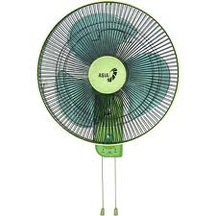
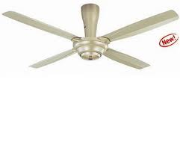
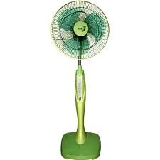
Thông tin về “chủng loại” hàng hóa:
quạt trần
quạt cây
quạt treo tường
...nói về sự phong phú của một mặt hàng nào đó

Slide 21
-.

Slide 22
Hai là, cung cấp thông tin cho các chủ thể kinh tế:
giả cả
số lượng
chất lượng
Cung cầu
Cơ cấu
Chủng loại.....
Người bán đưa ra quyết định kịp thời để thu được nhiều lợi nhuận
Người mua điều chỉnh việc mua của mình sao cho có lợi

Slide 23
Ví dụ 1: ngày thường không có sự biến động của thời tiết thì giá cá ngoài chợ khoảng 10 nghìn/con, nhưng hôm nay do có bão nên cá ngoài chợ khan hiếm dựa vào thông tin này người bán cá có thể tăng giá cá lên 15-20 nghìn/ con để kiếm lợi còn người mua họ có thể giảm mua cá hoặc chuyển sang mua mặt hàng khác sao cho có lợi trong việc chi tiêu của mình
Ví dụ 2: bình thường tại chợ X có 2 người bán bắp và giá mỗi cái bắp là 2 nghìn nhưng hôm nay chỉ có 1 người bán, nên người bán bắp họ quyết định bán 3 nghìn/1 cái để thu lợi nhuận, còn người mua họ có thể mua hoặc chuyển sang mua cái khác

Slide 24
Ba là, kích thích và điều tiết hoạt động sản xuất và tiêu dùng
Đối với người sản xuất :
Nếu giá cao thì người sản xuất mở rộng quy mô
Nếu giá thấp thì thu hẹp quy mô sản xuất hoặc chuyển sang kinh doanh mặt hàng khác
Đối với người tiêu dùng:
Nếu giá cao thì họ giảm sức mua hoặc chuyển sang mua những mặt hàng khác.
Nếu giá thấp thì họ tăng sức mua
Ví dụ:
+ Người sản xuất bánh Trung Thu:
Giá cao → Sản xuất nhiều
Giá thấp → Chuyển sang làm bánh bía hoặc sản xuất ít lại
+ Người tiêu dùng:
Nếu giá thịt cao thì ăn cá,…
Nếu giá thịt rẻ thì ăn thịt

Slide 25
3. Chức năng của thị trường
a) Từ trường hợp trên, em hãy chỉ ra dấu hiệu cho thấy sản phẩm mới của các cơ sở sản xuất giấy vở học sinh được đón nhận trên thị trường.
Câu trả lời:
Số lượng sản phẩm vỏ bán ra tăng lên
Doanh thu và lợi nhuận tăng lên.

Slide 26
b) Em hãy cho biết số lượng và mức giá của sản phẩm vở mới thay đổi như thế nào.
Câu trả lời:
Số lượng sản phẩm bán ra tăng 150%
Mức giá sản phẩm mới tăng 10%.

Slide 27
c) Theo em, thông tin nào từ thị trường tác động đến quyết định đầu tư công nghệ in ấn mới của các cơ sở sản xuất giấy vở học sinh?
Câu trả lời:
Thông tin về mức giá tăng, sản lượng bán hàng cao, doanh thu, lợi nhuận từ sản phẩm mới tăng lên tác động đến quyết định đầu tư vào công nghệ mới của các cơ sở sản xuất khác.

Slide 28
c) Theo em, thông tin nào từ thị trường tác động đến quyết định đầu tư công nghệ in ấn mới của các cơ sở sản xuất giấy vở học sinh?
Câu trả lời:
Thông tin về mức giá tăng, sản lượng bán hàng cao, doanh thu, lợi nhuận từ sản phẩm mới tăng lên tác động đến quyết định đầu tư vào công nghệ mới của các cơ sở sản xuất giấy và học sinh.

Slide 29
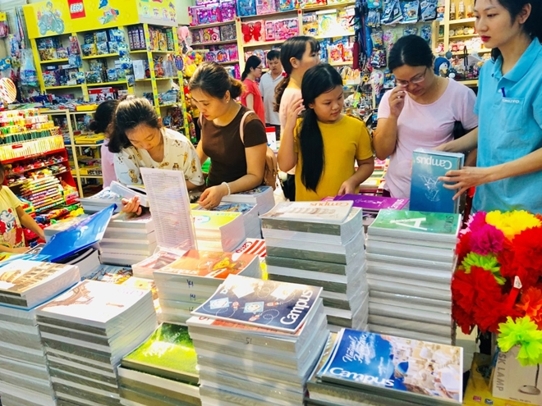
d) Với tư cách là người tiêu dùng, thông tin từ thị trường vở học sinh tác động như thế nào tới quyết định mua vở của em?
Câu trả lời:
Phương án 1: em thích sản phẩm này và quyết định mua nó mặc dù giá nó có cao hơn một chút so với vở truyền thống.
Phương án 2: em vẫn thích sản phẩm này nhưng vì giá cao hơn em vẫn quyết định mua và sử dụng sản phẩm truyền thống, để vẫn với số tiền như cũ em mua được nhiều vở hơn

Slide 30
Câu 1: Căn cứ vào tiêu chí/ đặc điểm nào để phân chia các loại thị trường như thị trường vàng, thị trường bảo hiểm, thị trường bất động sản?
Phạm vi hoạt động
Đối tượng hàng hoá
Tính chất và cơ chế vận hành
Vai trò của các đối tượng mua bán

Slide 31
Câu 2: Nội dung nào dưới đây không phải là chức năng của thị trường?
A. Cung cấp hàng hoá, dịch vụ ra thị trường.
B. Điều tiết, kích thích hoặc hạn chế sản xuất và tiêu dùng.
C. Cung cấp thông tin cho người sản xuất và người tiêu dùng.
D. Thừa nhận công dụng xã hội của hàng hoá

Slide 32
Câu 3: Thị trường giúp người tiêu dùng điều chỉnh việc mua sao cho có lợi nhất là thể hiện chức năng nào sau đây?
Cung cấp thông tin.
B. Tiền tệ thế giới.
C. Thúc đẩy độc quyền.
D. Phương tiện cất trữ.

Slide 33
Câu 4: Khi thấy giá bất động sản tăng, anh B đã bán căn nhà mà trước đó anh đã mua nên thu được lợi nhuận cao. Anh B đã vận dụng chức năng nào dưới đây của thị trường? A. Lưu thông. B. Thanh toán. C. Đại diện. D. Thông tin.

Slide 34
Câu 5: Nông dân ở địa phương D chuyển từ trồng dưa hấu sang trồng dứa khi nhận thấy sức tiêu thụ dưa hấu chậm là biểu hiện nào của chức năng của thị trường?
A. Điều tiết sản xuất đối với hoạt động sản xuất.
B. Thừa nhận giá trị và giá trị sử dụng
C. Gắn kết nền kinh tế thành một chỉnh thể
D. Gắn kết nền kinh tế quốc gia với nền kinh tế thế giới

Slide 35
Câu 6: Công ty X sản xuất quần áo may sẵn, nhưng trong thời gian hè vừa qua công
ty đưa một số mẫu áo sơ mi nam ra tiêu thụ, thì bị các của hàng trả lại vì mẫu áo bị
lỗi đường may. Vậy công ty X đã thực hiện
chưa tốt chức năng cơ bản nào của thị trường?
Chức năng điều tiết, kích thích.
B. Chức năng hạn chế sản xuất.
C. Chức năng thông tin.
D. Chức năng thực hiện.

Slide 36
Câu 7: Gia đình H có 1 ha trồng rau sạch để cung cấp cho thị trường, hiện nay giá các loại
rau sạch đều tăng. Bố H quyết định mở rộng diện tích trồng, mẹ H thì muốn giữ nguyên quy
mô sản xuất, chị H thì lại khuyên thu hẹp diện tích gieo trồng. Vận dụng chức năng của thị trường,
thì lời khuyên của ai có thể giúp gia đình H có thêm lợi nhuận?
A. Bố H.
B. Chị và mẹ H.
C. Chị H.
D. Mẹ H.

Slide 37
LUYỆN TẬP
PHIẾU BÀI TẬP Bài 1: Em hãy cho biết những nhận định sau đây đúng hay sai và giải thích.
Nhận định | Đúng | Sai | Giải thích
A. Thị trường là nơi thực hiện hoạt động mua và bản. |  |  | Thị trường là nơi các chủ thể kinh tế gặp nhau để thực hiện hoạt động trao đổi, mua và bán
B. Người mua, người bán là một trong những yêu tỏ cơ bản của thị trường. |  |  | Người mua, người bán tham gia trong tác trên thị trường, là yếu tố cơ bản của thị trường.
X
X

Slide 38
PHIẾU BÀI TẬP Bài 1. Em hãy cho biết những nhận định sau đây đúng hay sai và giải thích.
Nhận định | Đúng | Sai | Giải thích
C. Chỉ có thể tìm đến thị trường thì con người mới thoả mãn được nhu cầu |  |  | Con người có thể tự làm ra sản phẩm thoả mãn nhu cầu chính mình mà không cần thị trường (trong nền kinh tế tự cung - tự cấp).
D. Tiên là một yếu tố cơ bản của thị trường. |  |  | Hoạt động trao đổi, mua và bán trên thị trường thường sử dụng tiền làm yếu tố trung gian để trao đổi cho thuận tiện.
E. Mua – bán không phải là quan hệ của thị trường. |  |  | Mua bán thể hiện quan hệ giữa người mua và người bán trên thị trường.
X
X
X

Slide 39
Bài 2: a) Em hãy chỉ ra sự khác biệt về chủ thể tham gia mua bán đối với cà phê nhân và cà phê hòa tan. Hai loại sản phẩm cà phê đó được trao đổi trên những loại thị trường nào?
Cà phê nhân:
Chủ thể sản xuất
(nông dân)
bán
Chủ thể trung gian
(thương lải)
bán
Doanh nghiệp
Cà phê hòa tan:
Chủ thể bán sản phẩm
(doanh nghiệp)
bán
Chủ thể mua sản phẩm
(người tiêu dùng)

Slide 40
Phân loại thị trường cà phê theo mục đích sử dụng: Cà phê nhân thuộc loại thị trường yếu tố sản xuất, cà phê hoà tan thuộc loại thị trường yếu tố tiêu dùng

Slide 41
b) Nếu xét theo phạm vi không gian, cà phê Việt Nam được bán ở những thị trường nào? Cách thức giao dịch giữa các chủ thể của thị trường cà phê hiện nay có điểm gì mới?
Xét theo phạm vi không gian:
Cà phê nhân của Việt Nam (nguyên liệu chế biển) chủ yếu được xuất khẩu (95% sản lượng sản xuất ra được bán trên thị trường thế giới).
Cà phê hoà tan (thành phẩm) đuợc trao đổi nội địa (thị trường trong nước) và xuất khẩu (thị trường thế giới).

Slide 42
Cách thức giao dịch giữa các chủ thể của thị trường cà phê có điểm mới là đã xuất hiện các sàn giao dịch điện tử, sử dụng nên tổng số để kết nói các chủ thể trong quá trình mua và bán.

Slide 43
VẬN DỤNG
1. Em hãy cùng bạn lập kế hoạch để khảo sát một số thị trường tại nơi em sinh sống theo gợi ý sau:
- Đối tượng khảo sát,
- Tên thị trường khảo sát
- Thời gian khảo sát,
- Nội dung khảo sát,
Các công việc được thực hiện khi khảo sát, Kết luận sau khảo sát, Báo cáo kết quả khảo sát (cách thức báo cáo, địa điểm báo cáo,...).

Slide 44
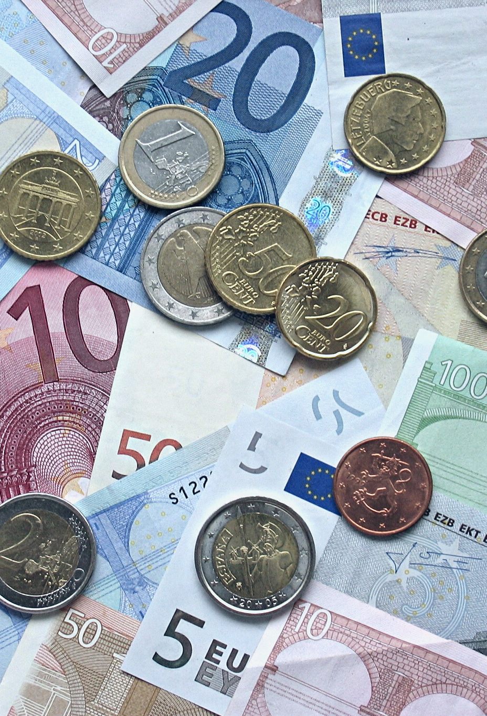
2. Em hãy cùng người thân trong gia đình (bố, mẹ, anh, chị,...) tham gia một thị trường tại nơi em sinh sống và ghi chép lại những gì em đã được trải nghiệm tại thị trường này.

Slide 45
HƯỚNG DẪN VỀ NHÀ
Hoàn thành bài tập phần vận dụng.
Ôn lại nội dung kiến thức bài học.
Học và chuẩn bị bài 4: Cơ chế thị trường.

Slide 46
CẢM ƠN CÁC EM
ĐÃ CHÚ Ý LẮNG NGHE!

